Slide 1

요구사항 확인
작성일
개발팀원
2022-07-09
이동관 김휘영 박경덕 윤혜지 이준영 주은기
ShareHouse
Project

Slide 2
Part 1
Part 2
소프트웨어 환경
하드웨어 환경
OS 종류
Database 종류
WAS 종류
유스케이스
유스케이스 명세서
시퀀스 다이어그램
클래스 다이어그램
MVC
CONTENTS

Slide 3

Part 1
소프트웨어 환경
하드웨어 환경
OS 종류
Database 종류
WAS 종류
MVC

Slide 4
소프트웨어 환경
구분 | 시스템명 | SW 제품명 | 용도 | 라이선스 적용 방식 | 라이선스 수
기간 업무 | 단위 업무 시스템 | Apache Tomcat | WAS | 오픈소스 Apache License
 |  | Oracle Database | 데이터베이스 | 상용 License

Slide 5
하드웨어 환경
구분 | 시스템명 | 서버 용도 | 제품명 | 주요 사양 | 수량 | 이중화
기간 업무 | 단위 업무 시스템 | AP 서버 | 15Z970-GA50K | CPU 4core : Memory : 8GB HDD : 500GB | 1 | N
 |  | DB 서버 | 14ZD970-GA50K | CPU 8core : Memory : 16GB HDD : 1TB | 1 | N

Slide 6
OS 종류
종류 | 저작자 | Predecessor | 비용 및 라이선스 | 주요용도
Windows | Microsoft | OS/2, MS-DOS | 유상, 다양한 라이선스 정책 | 중소 규모 서버, 개인용 PC, Tablet PC, Embedded System
UNIX | IBM(AIX), HP(HP-UX), SUN(Solaris) | UNIX System SunOS | 유상, 다양한 라이선스 정책 | 대용량 처리, 안정성이 요구되는 서버, Server, NAS, Workstation
Linux | Linus Torvlads | Linux Kernel | 무료, GNU GPLv2 | 중대 규모 서버
iOS | Apple | OS X NeXTSTEP, BSD | 하드웨어에 번들 (Budle) | 스마트폰, 테블릿 PC, Music 플레이어 등
Android | Goolge | Linux | 무료, Apache 2.0, GNU GPLv2 | 스마트폰, 테블릿 PC

Slide 7
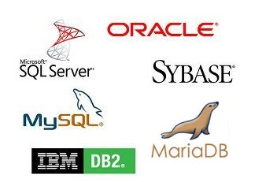
Database 종류
VIRBNB에서 사용하는 DB
종류 | 저작자 | 비용 및 라이선스 | 주요 용도
Oracle | Oracle | 상용 | 대규모, 대량 데이터의 안정적인 처리

Slide 8







WAS 종류
WAS 이미지 | 벤더 (공급)사 | 비용 및 라이선스 | WAS의 특징
 | Apache | 상용 | JSP 실행 환경과 자바 Servlet 실행 환경을 제공. XML 파일을 편집하여 설정할 수도 있다. HTTP 서버가 자체 내장되어 있다.
 | TmaxSoft | 상용 | 한국의 TmaxSoft 가 개발했다. 삼성전자, 신한은행 등 안정적인 대량 거래가 필요한 국내 기업에 공급 되어있다.
 | Caucho Technology | GPL, 상용 | Sun사의 J2EE인증을 받은 컨테이너 이다. 표준을 준수하는 JSP, Servlet을 빠르고 안정적이게 운용 가능하다. CPU가 증가하여도 추가 비용 발생이 없고, 다른 WAS보다 저렴하다.
 | RedHat | LGPL | 높은 서버 안정성과 설치가 쉽다. 리눅스(Linux)를 기반으로 만들어져 적응 시 사용하기 편하다. 오픈소스이나, 유료버전 사용시 좋은 수준의 기술 지원을 받는다.
 | Oracle Corporation | 상용 | 대부분의 클라우드 환경에서 JAVA 애플리케이션 실행을 지원한다. 많은 종류의 관리도구와 API로 인해 운영이 자동화 되어있다. Oracle사의 다른 제품과 통합 시 성능, 가용성이 최적화 된다.
 | GlassFish Community | CDDL, GPL | 다양한 종류의 웹 서버를 이용 가능하다. JSP형태 뿐 아니라, JavaEE5 기반 서비스 또한 가능하다.
VIRBNB에서 사용하는 WAS
: Apache Tomcat

Slide 9
Part 2
유스케이스
유스케이스 명세서
시퀀스 다이어그램
클래스 다이어그램
MVC

Slide 10
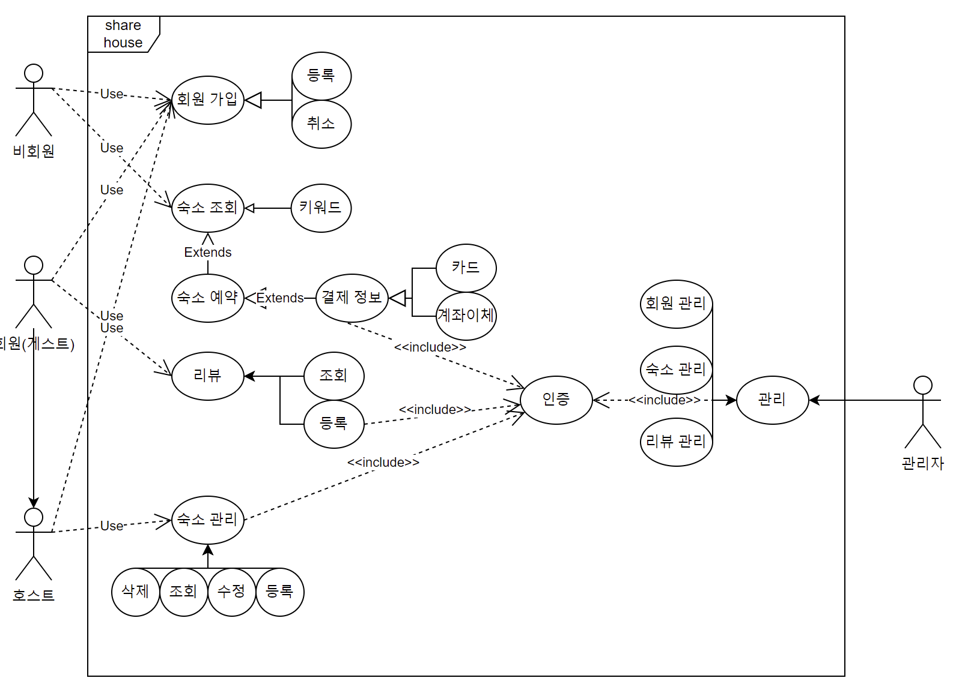
VIRBNB
유스케이스
유스케이스
명세서
시퀀스
다이어그램
클래스
다이어그램
MVC

Slide 11
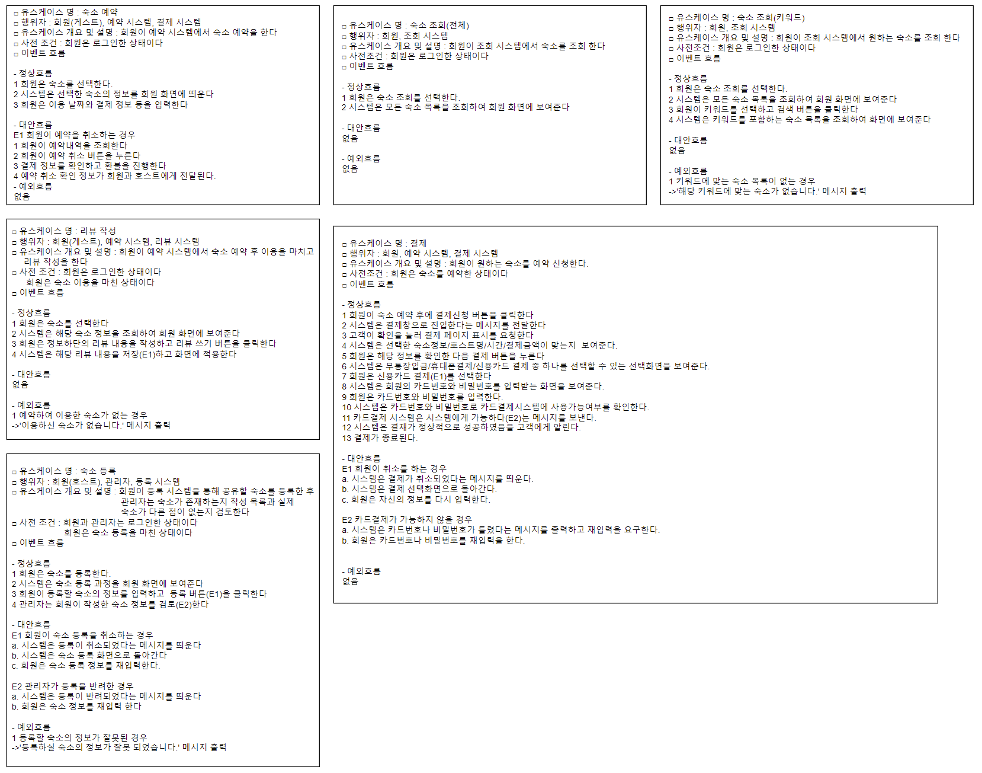
VIRBNB
유스케이스
유스케이스
명세서
시퀀스
다이어그램
클래스
다이어그램
MVC

Slide 12
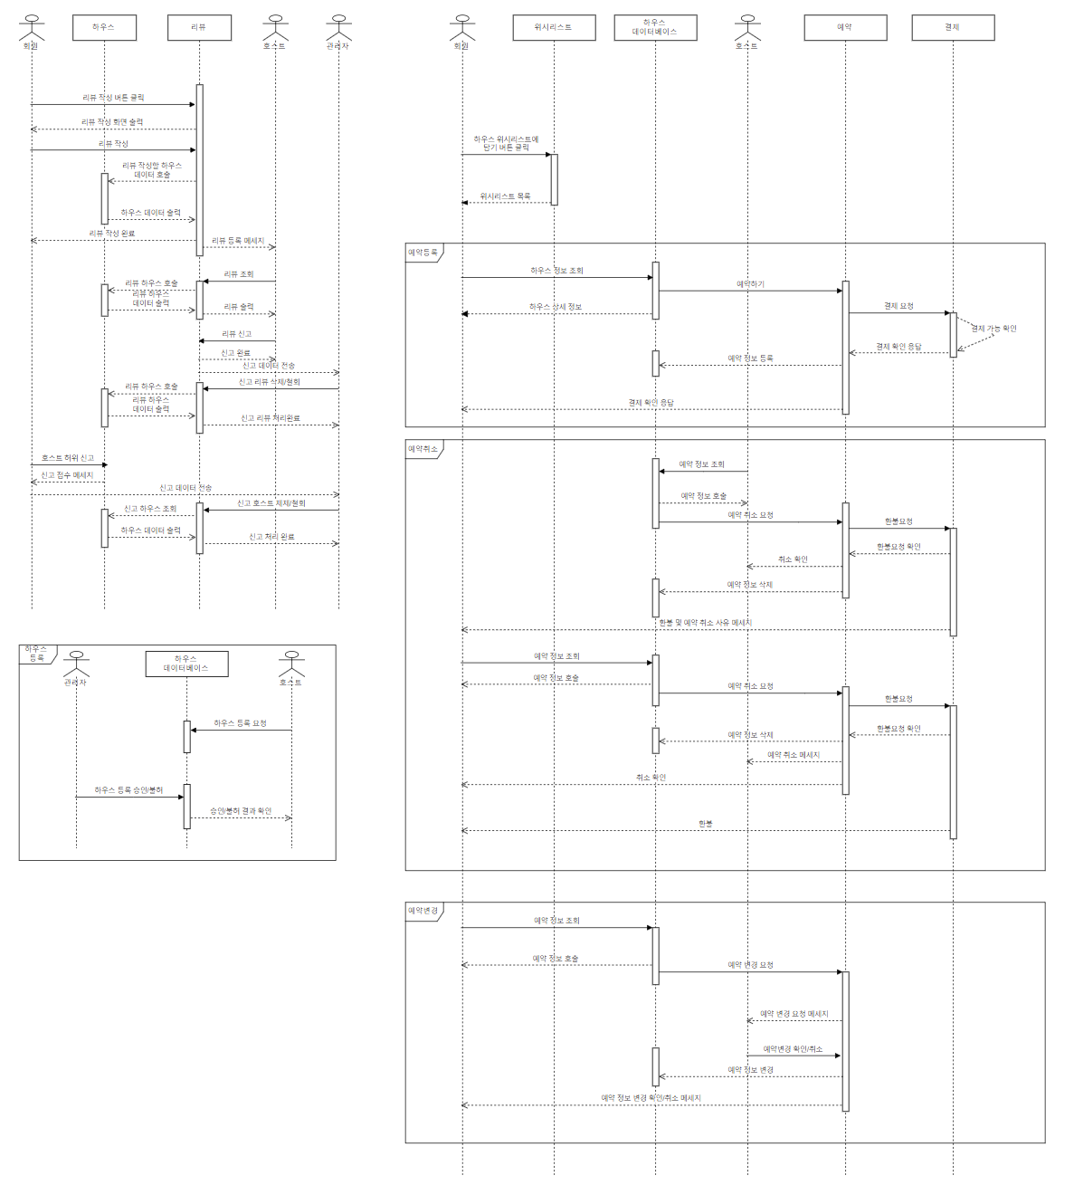
VIRBNB
유스케이스
유스케이스
명세서
시퀀스
다이어그램
클래스
다이어그램
MVC

Slide 13
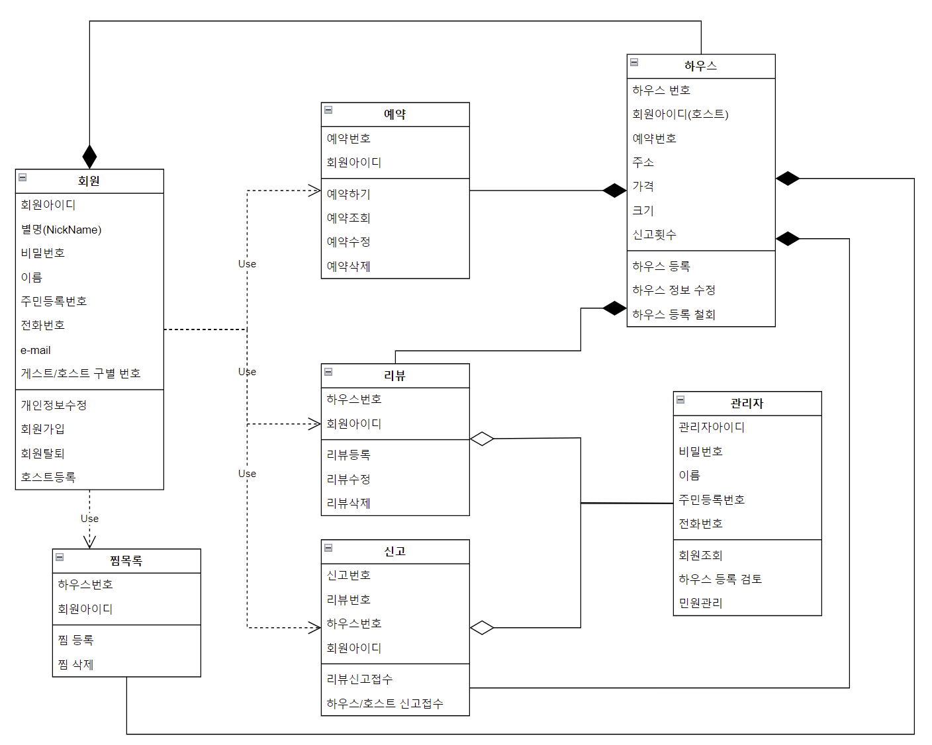
VIRBNB
회원(호스트)
개정 이력
유스케이스
유스케이스
명세서
시퀀스
다이어그램
클래스
다이어그램
MVC

Slide 14
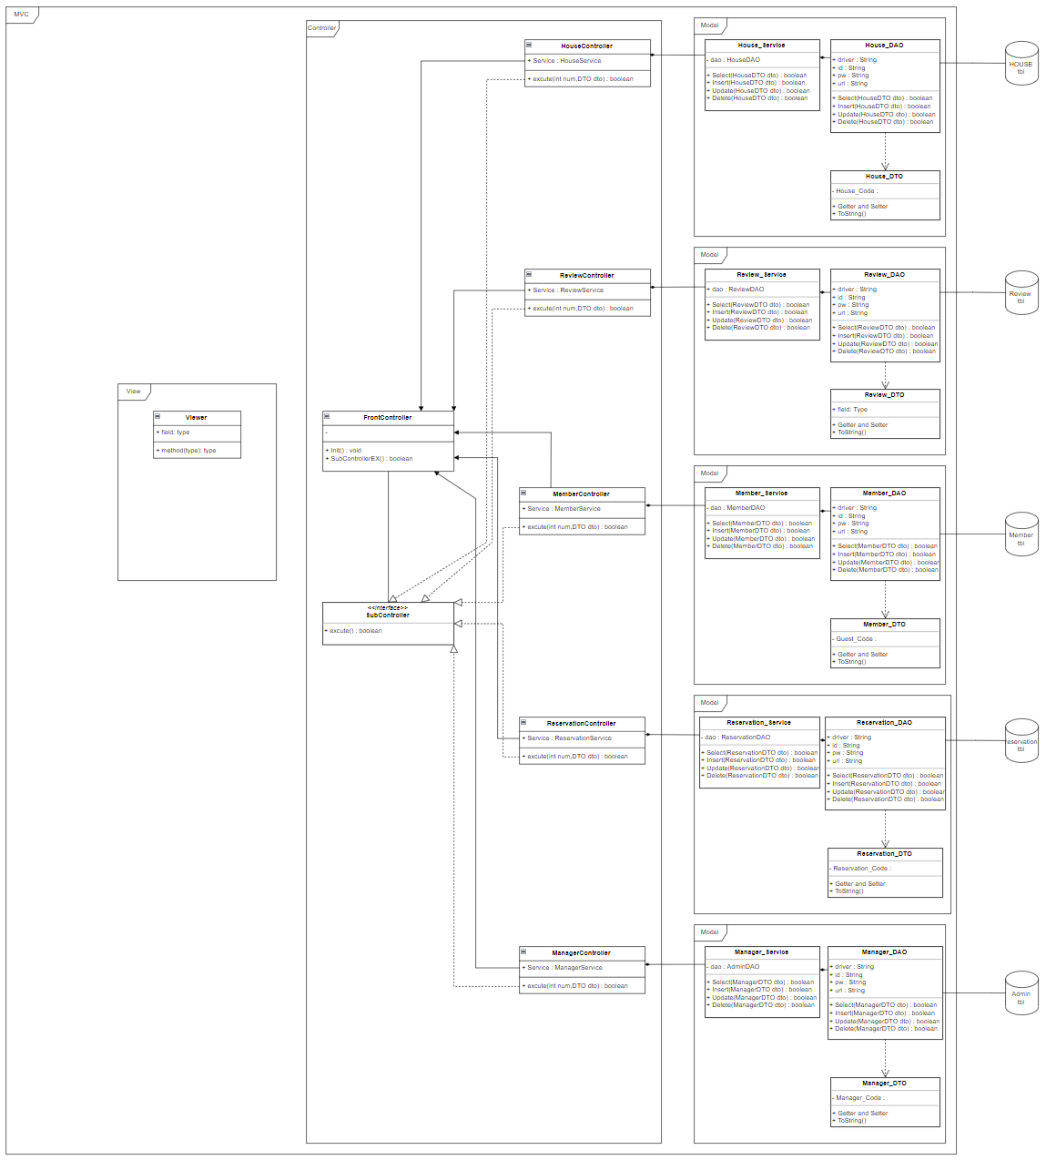
VIRBNB
개정 이력
유스케이스
유스케이스
명세서
시퀀스
다이어그램
클래스
다이어그램
MVC

Slide 15
감사합니다

